Slide 1
小学5年生 ITブートキャンプ AI編
はじめてのAIプログラミング
株式会社 jig.jp 取締役 創業者
神山まるごと高専 技術教育統括ディレクター
福野泰介 @taisukef

Slide 2
AIとは？

Slide 3
Artificial Intelligence
アーティフィシャル インテリジェンス
人工知能

Slide 4
そもそも、知能って何？
検索してみよう！

Slide 5
考える
入力
出力
見る、読む、聞く、感じる
話す、書く、描く、動く

Slide 6
考えているのはどこ？

Slide 7

脳内
約1000億個の神経細胞
シナプス（つながり）約100兆
人間の脳

Slide 8
神経細胞をモデル化

Slide 9
入力1
出力
入力2

Slide 10
←神経細胞／ニューロン
（脳内に1000億個）
入力1
出力
入力2
←シナプス
（脳内に100兆本）

Slide 11
じゃんけんAIをつくろう！

Slide 12
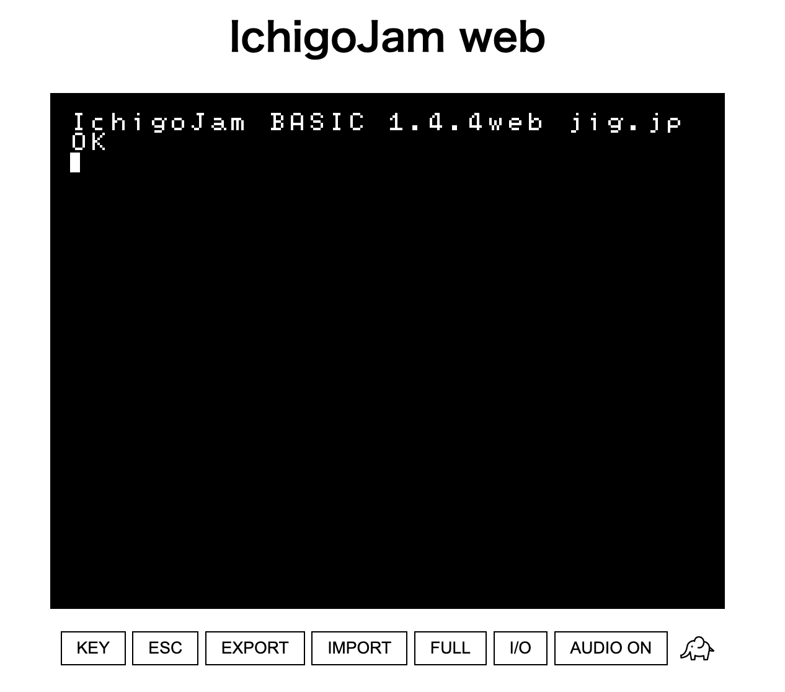

「IchigoJam web」
で検索！
iPadで動く、IchigoJam！
LED1 でどうなる？
https://fukuno.jig.jp/app/IchigoJam/

Slide 13
IchigoJam BASIC
OK
てんめつしているのは、カーソル

Slide 14
IchigoJam BASIC
OK
A
キーボードで「A」と、うってみよう

Slide 15
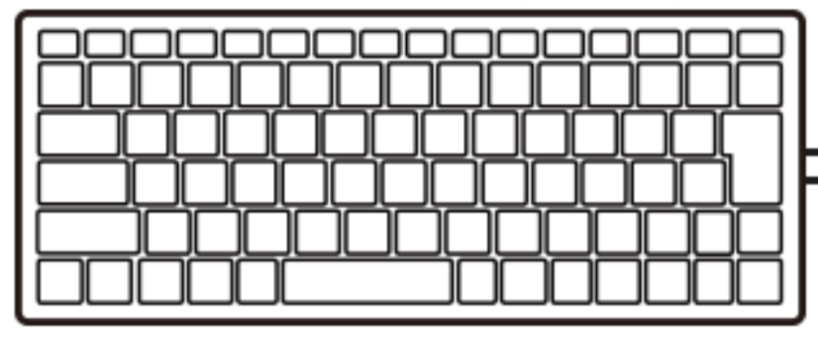
IchigoJam BASIC
OK
A
A
エンターキー

Slide 16
IchigoJam BASIC
OK
A
Syntax error
A
エンターキー

Slide 17

?
シラナイ
コトバダナー
A
Syntax error
（エー、エンター）
（シンタックス エラー）

Slide 18
LED1
1
E
D
L
L E D 1 エンター

Slide 19
!
シッテル！
OK
LED1
（オーケー）
（エルイーディー、ワン、エンター）

Slide 20
LED0
0
E
D
L
L E D 0 エンター

Slide 21

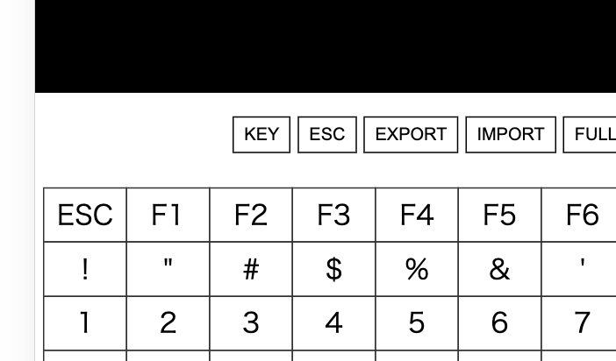
Shift+9
Shift+0
0 | ぐー
1 | ちょき
2 | ぱー
10 A=RND(3)
20 INPUT N
30 ?A,N
Shift+/
コンマ
F5をタッチしてRUN！
?
/
shift
+
?

Slide 22
0 | ぐー
1 | ちょき
2 | ぱー
40 GOTO10
F5をタッチしてRUN
くりかえしできるよ！

Slide 23
ESCをタッチしてbreak（ブレイク）
0 | ぐー
1 | ちょき
2 | ぱー
10 A=N
F5をタッチしてRUN
あなたのてを、まなぶよ！

Slide 24
ESCをタッチしてbreak（ブレイク）
0 | ぐー
1 | ちょき
2 | ぱー
25 A=(N+1)%3
F5をタッチしてRUN
おまけ！

Slide 25
考える
入力
出力
じゃんけんの手
じゃんけんの手

Slide 26
高度なAIはどうなってる？

Slide 27
考える
入力
出力
画像
名前

Slide 28
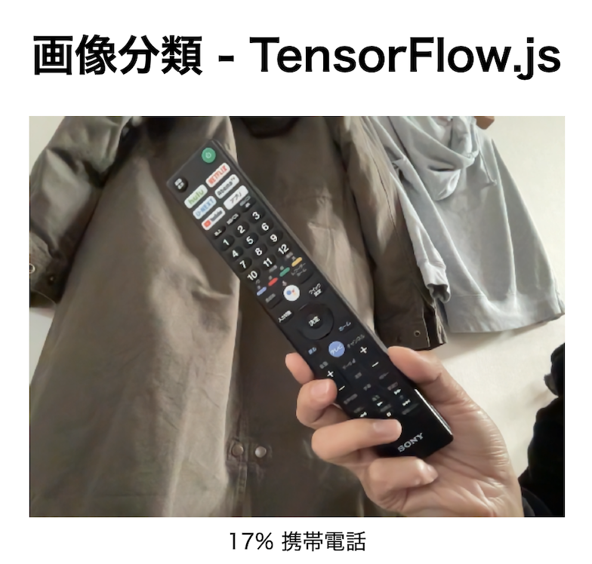

https://ss.sabae.cc/1288.html

Slide 29
とがり
耳
猫
らしさ
活動
量

Slide 30
とがり
耳
掛け算
足し算
猫
らしさ
掛け算
活動
量

Slide 31
掛け算
とがり
耳
x0.5
足し算
猫
らしさ
掛け算
x-0.5
活動
量

Slide 32
耳がとがっていて、活動量少ない
掛け算
とがり
耳
x0.5
=0.5
1
0.5+0.5
足し算
猫
らしさ
掛け算
1
=0.5
x-0.5
活動
量
-1
猫っぽい！

Slide 33
耳がとがって少、活動量少ない
掛け算
とがり
耳
x0.5
=0
0
0+0.5
足し算
猫
らしさ
掛け算
0.5
=0.5
x-0.5
活動
量
-1
猫かな？

Slide 34
耳がとがって少、活動的
掛け算
とがり
耳
x0.5
=0
0
0-0.5
足し算
猫
らしさ
掛け算
-0.5
=-0.5
x-0.5
活動
量
1
猫じゃなさそう

Slide 35
たくさん見て、パラメータを調整する
x？
パラメーター
とがり
耳
?
足し算
猫
らしさ
?
x？
活動
量
?
これが学習

Slide 36
状況1
答
状況2

Slide 37
入力層
中間層
出力層
状況1
答
状況2

Slide 38
入力層
中間層
出力層
状況1
答
状況2

Slide 39
入力層
中間層
出力層
状況1
答
状況2

Slide 40
入力層
中間層
出力層
状況1
答
ディープラーニング
深層学習
状況2

Slide 41
学習＝パラメータの調整
x？
パラメーター
とがり
耳
?
足し算
猫
らしさ
?
x？
活動
量
?

Slide 42
パラメータを増やすといろいろ対応できる
x？
パラメーター
とがり
耳
?
足し算
猫
らしさ
?
x？
活動
量
?

Slide 43
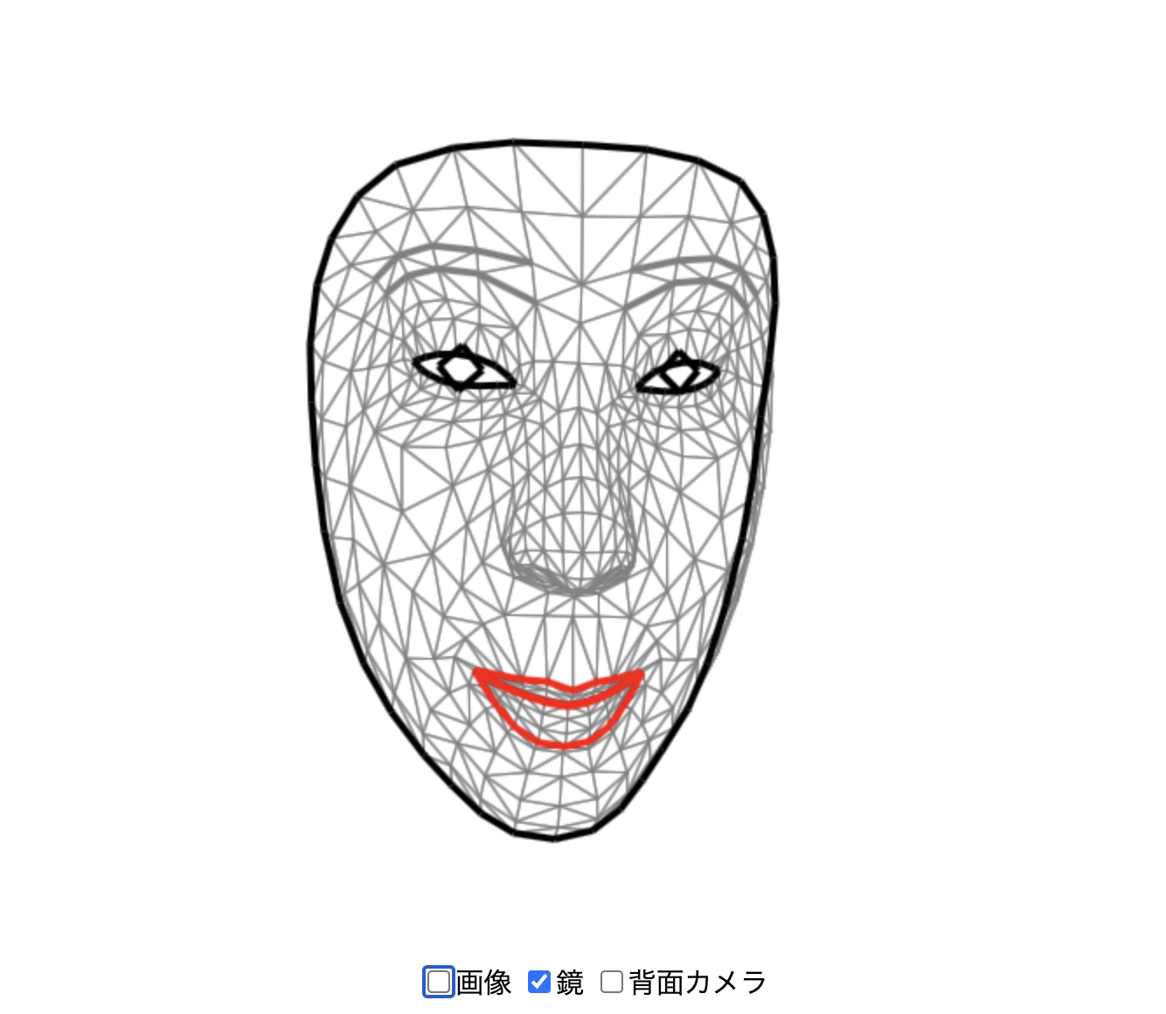

FaceMesh - TensorFlow.js
https://ss.sabae.cc/1287.html

Slide 44
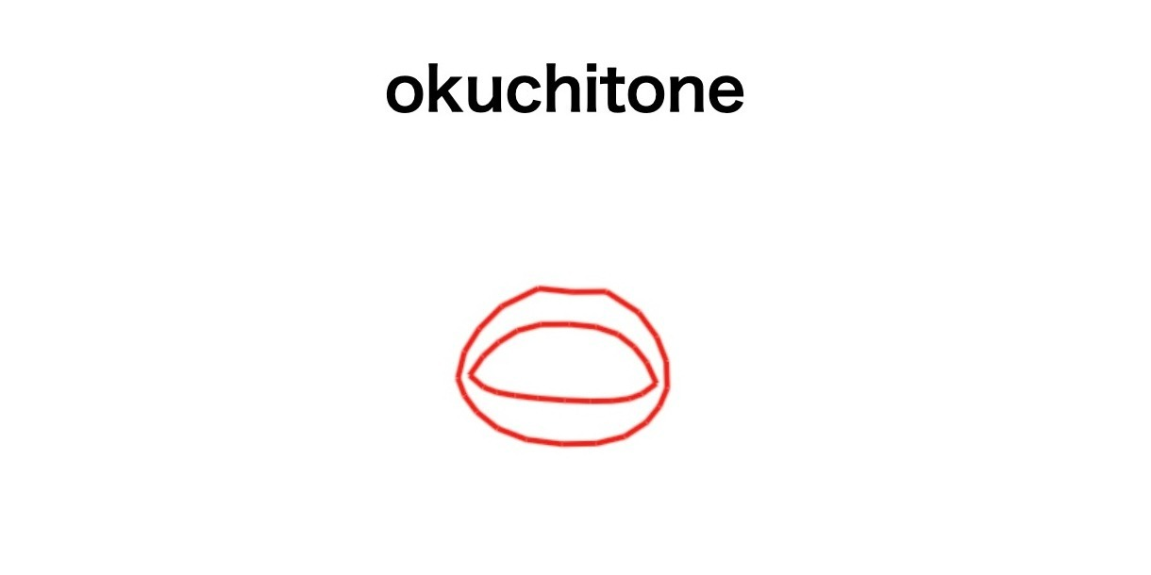

https://code4fukui.github.io/okuchitone/

Slide 45
これがコンピューター！
おねだん、100円！

Slide 46
CPU
100円のコンピューター
1秒間に何回計算できるでしょう？
画像、LPC1114 秋月電子

Slide 47
CPU
1秒に5000万回
画像、LPC1114 秋月電子

Slide 48
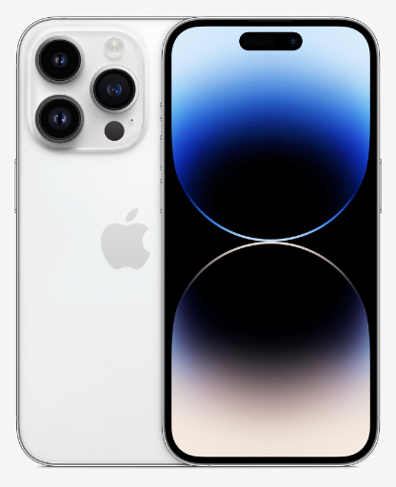
IchigoJam | iPhone 15 Pro | NVIDIA RTX4090 | スパコン 富岳
5000万回 | 34兆回 | 1400兆回 | 44京回
IchigoJam 何台分？→ | 68万台分 | 2800万台分 | 88億台分
1500円 | 15万円 | 30万円 | 1100億円
CC BY IchigoJam
(C)Apple
(C)NVIDIA
(C)RIKEN

Slide 49
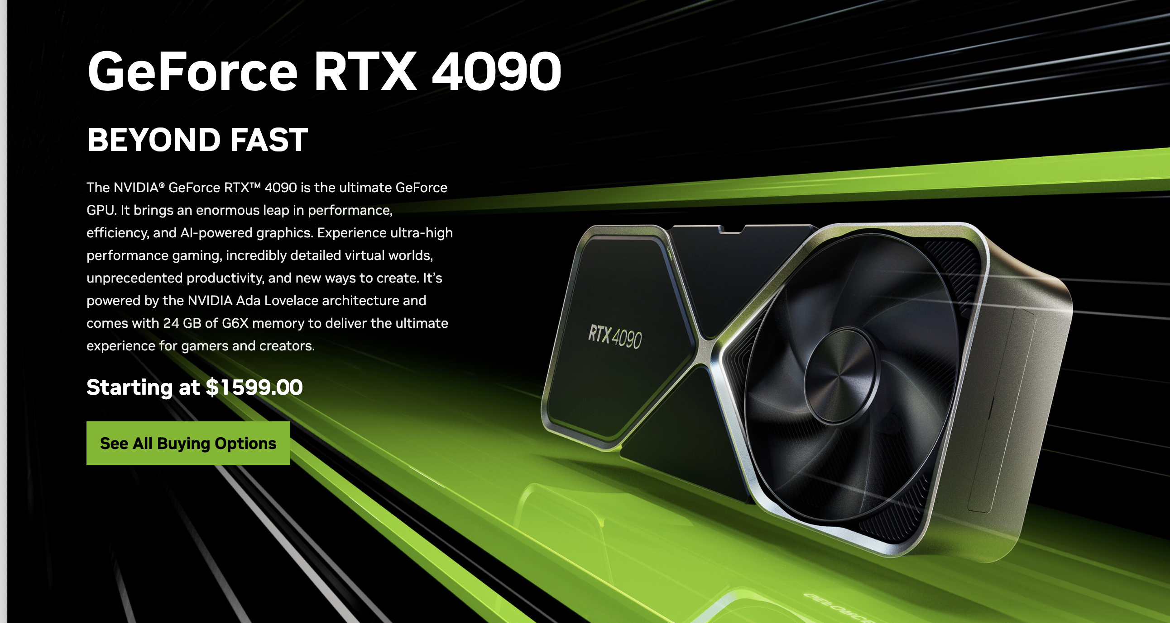
https://www.nvidia.com/en-us/geforce/graphics-cards/40-series/rtx-4090/
30万円のコンピューター
何個のスイッチでできているでしょう？
※１スイッチ＝１トランジスタ、とする
画像、NVIDIA

Slide 50
https://www.nvidia.com/en-us/geforce/graphics-cards/40-series/rtx-4090/
760億個
脳の神経細胞の数の76%！
ただし、つながりの数はまだ圧倒的に少ない
画像、NVIDIA

Slide 51
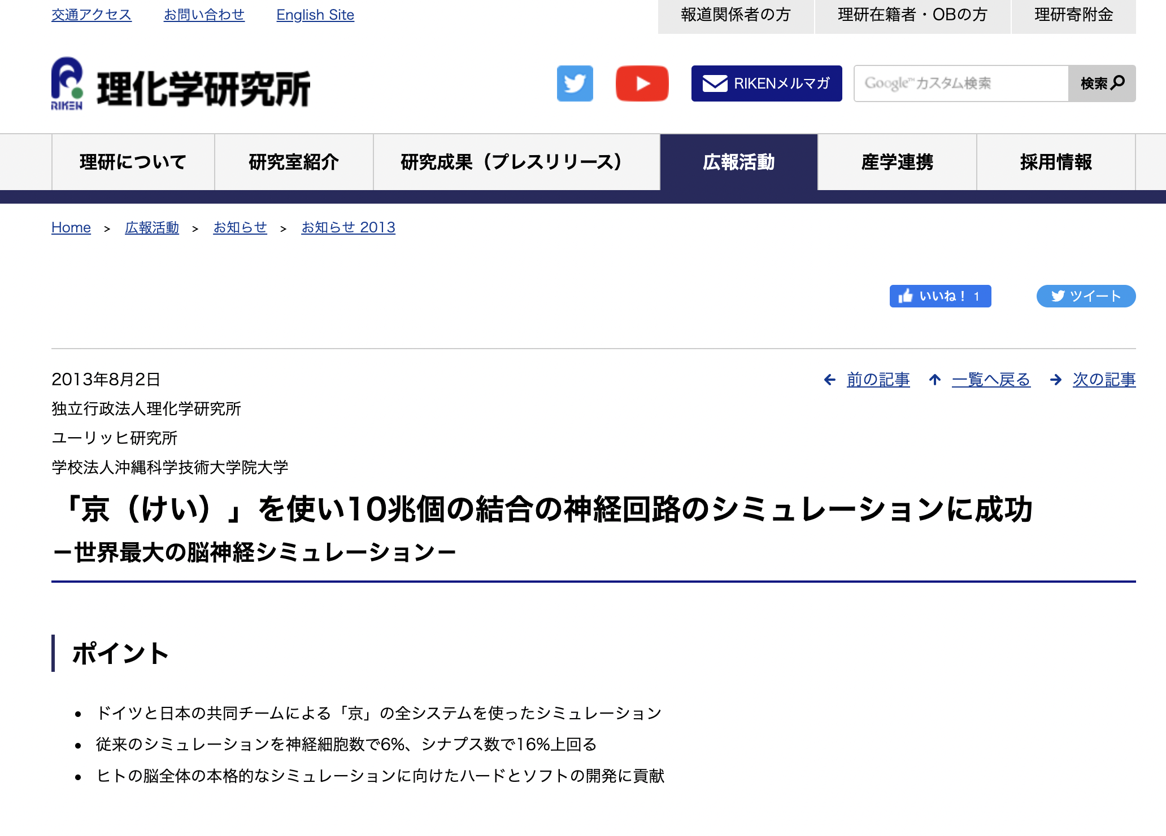
2013年
スパコン京で
つながり10兆個
1/10脳で
シミュレーション
https://www.riken.jp/pr/news/2013/20130802_2/

Slide 52
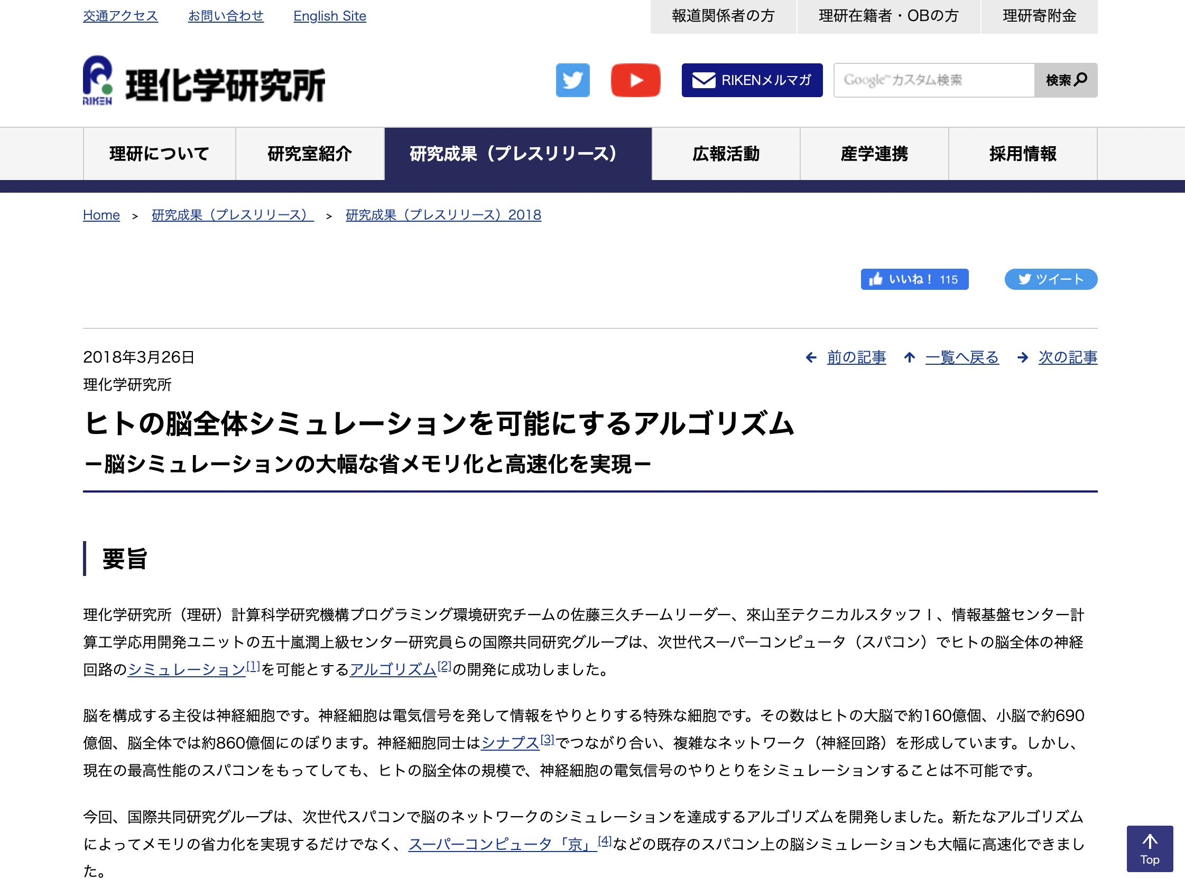
2018年
スパコン富岳用
人間の脳全体
シミュレーション開発
https://www.riken.jp/press/2018/20180326_1/index.html
続報待ち遠しい！

Slide 53
機械学習（マシンラーニング / ML）
＝
深層学習（ディープラーニング）
＝
AI実現法の主流

Slide 54
ChatGPT

Slide 55
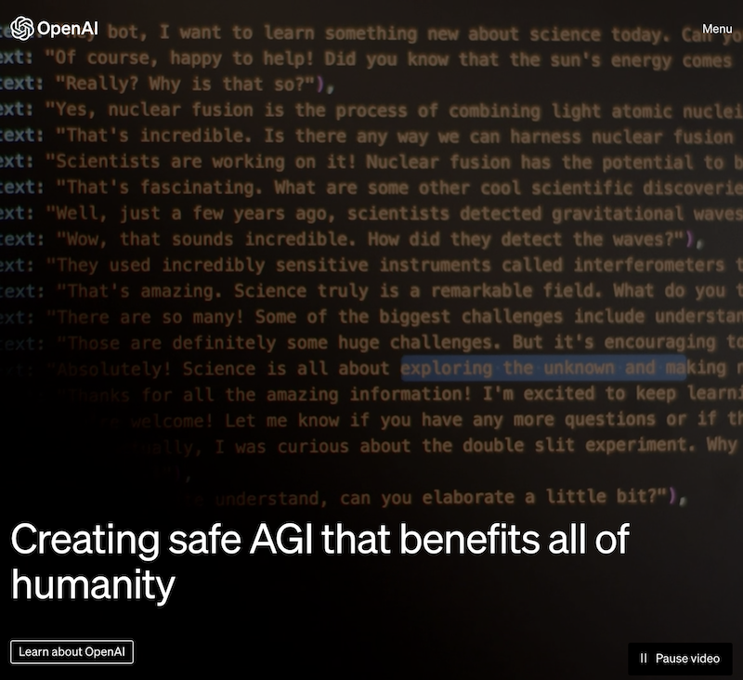
2022年
OpenAI社が発表
文章生成AI
ChatGPTが話題！
全人類のための
安全なAGIを創っている

Slide 56
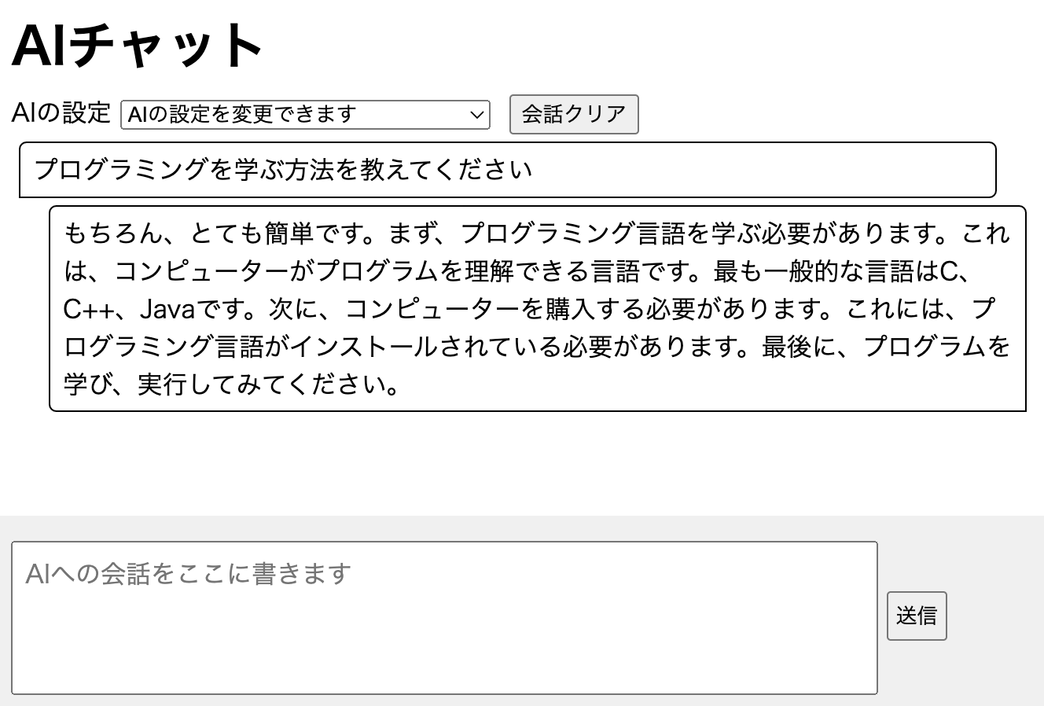

Slide 57
文章も数です

Slide 58
「IchigoJam web」
で検索！
?ASC(“A”)
?CHR$(65)
https://ichigojam.github.io/web/

Slide 59
「IchigoJam web」
で検索！
https://ichigojam.github.io/web/
FORI=0TO255:?CHR$(I);:NEXT

Slide 60
文章を数の塊にする

Slide 61
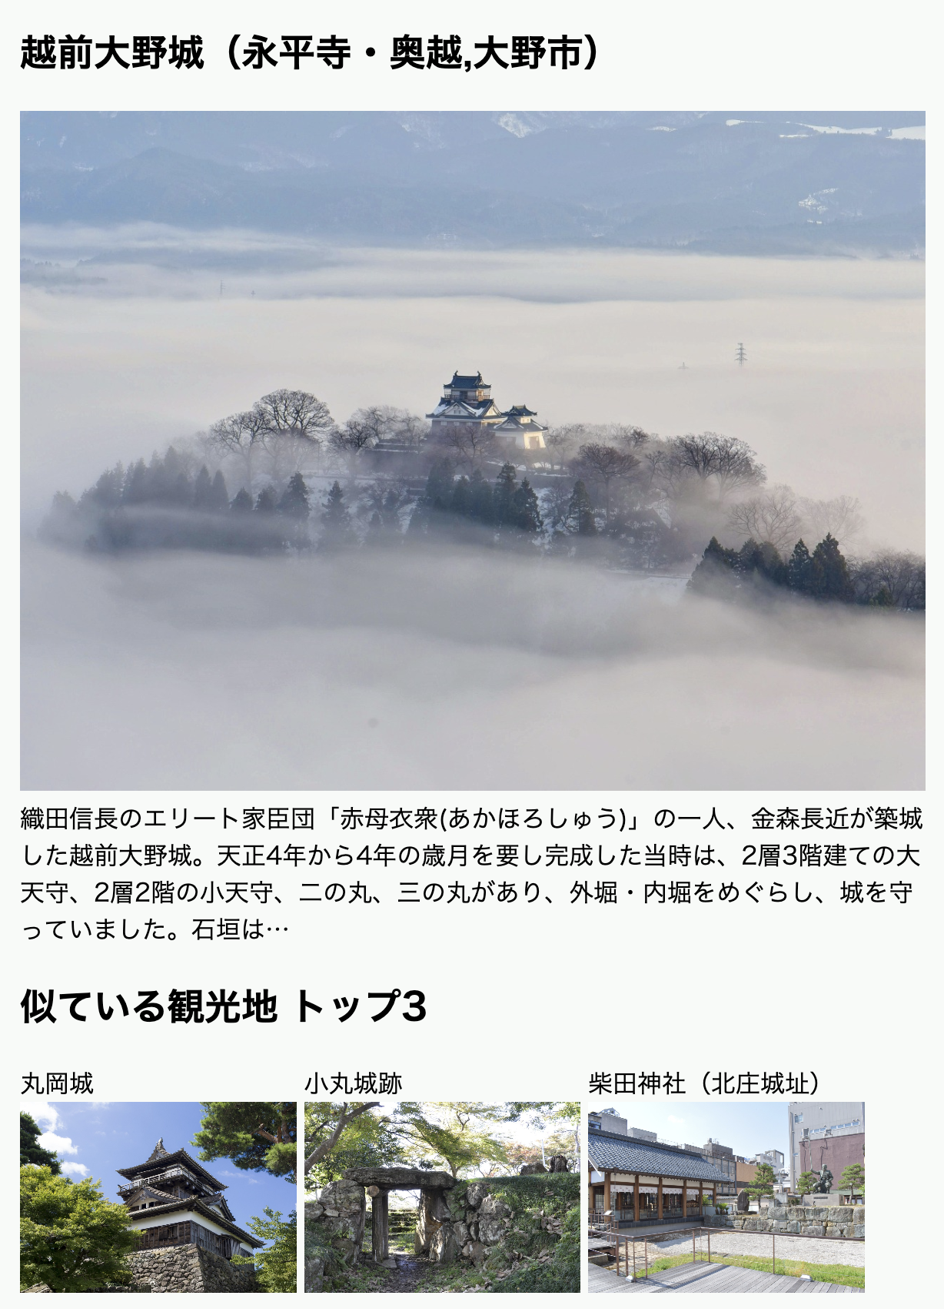

福井観光スポット
似たもの探し
https://code4fukui.github.io/fukui-spot-similar/

Slide 62
コンピューターの本質
処理
入力
出力
数
数

Slide 63
おはよう
こんにちは
おやすみ
x1
おはよう
こんにちは
おやすみ

Slide 64
なぜAIは
文章が生成できる？

Slide 65
冬、私は「 」を食べます。

Slide 66
質問に答える
＝
質問文に続く文章を出力する
ユーザー: 昨日何食べた？
システム: カツ丼を食べました
↓
ユーザー: 昨日何食べた？
システム: 「 」

Slide 67
多量なニューロン
多量なパラメータ
複雑な
了解
文章を
適当に
作れ！
作るよ

Slide 68
ChatGPT3.5 が学習した文字数
45兆文字！
原稿用紙 1000億枚
厚さ0.1mmとして、高さ1万km
（地球の直径1.2万km）

Slide 69
パラメータ数比較
Llma 2 7B → Youri 7B | GPT3.5 | GPT4o | 人間の脳
Meta社 | OpenAI社 | OpenAI社 | 人類
70億 | 1750億 | 1.7兆？ | 100兆
家庭で動く | 無料 | 有料 | 持ってる！

Slide 70
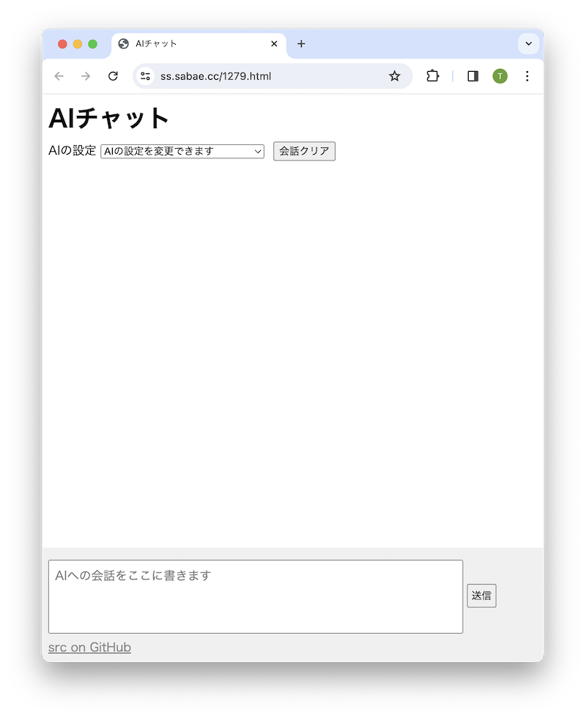

https://ss.sabae.cc/4900.html
※Meta社のLlma 2 7Bをベースに
日本語特化したサイバーエージェント社のOpenCLAMを
Code for FUKUI によって一時的に立ち上げているサービス
さくらインターネット高火力サーバー使用

Slide 71
AIの限界

Slide 72
AIのハルシネーション
AIが幻覚を見ているかとように
もっともらしい嘘をつく現象のこと

Slide 73
ハルシネーション探し！

Slide 74
何を学習させたAIか？

Slide 75
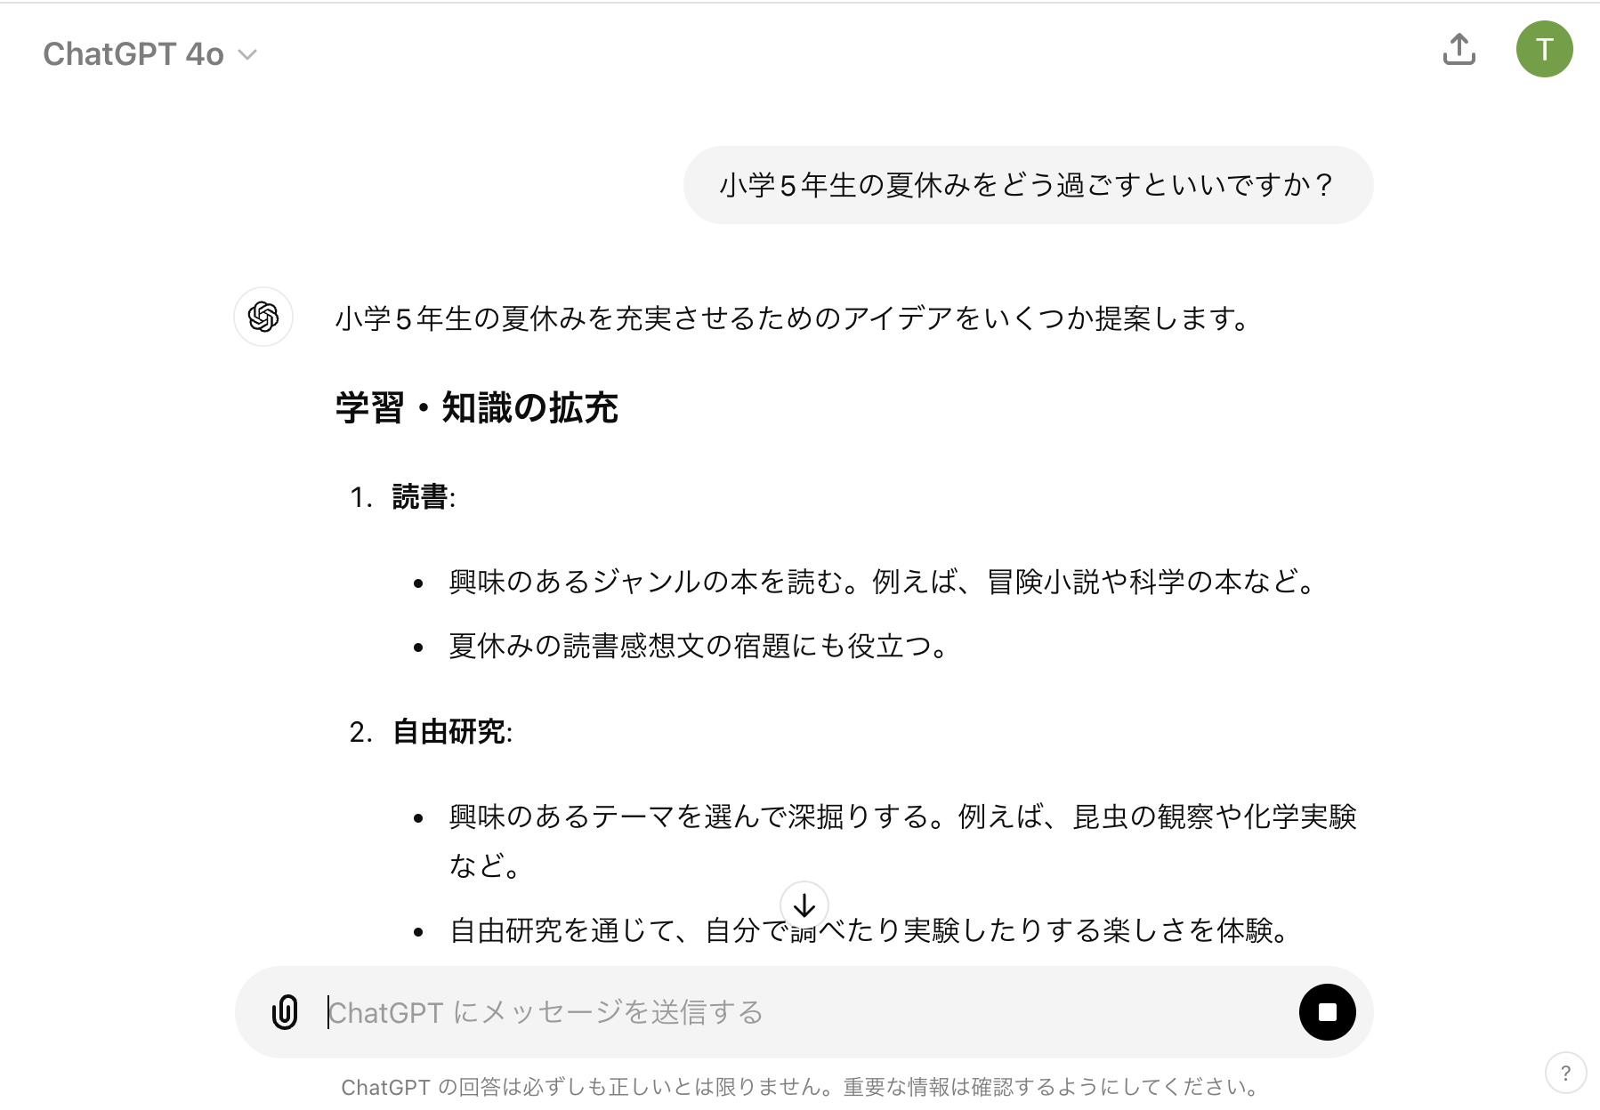

Slide 76
AIの活用方法

Slide 77
英語の話し相手になってもらう
https://fukuno.jig.jp/3871

Slide 78
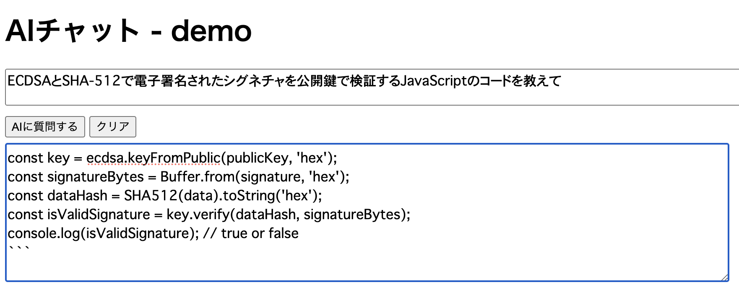
プログラミングを助けてくれる
いままで、検索する、英語公式ドキュメントを見る
↓
普通に日本で質問する

Slide 79
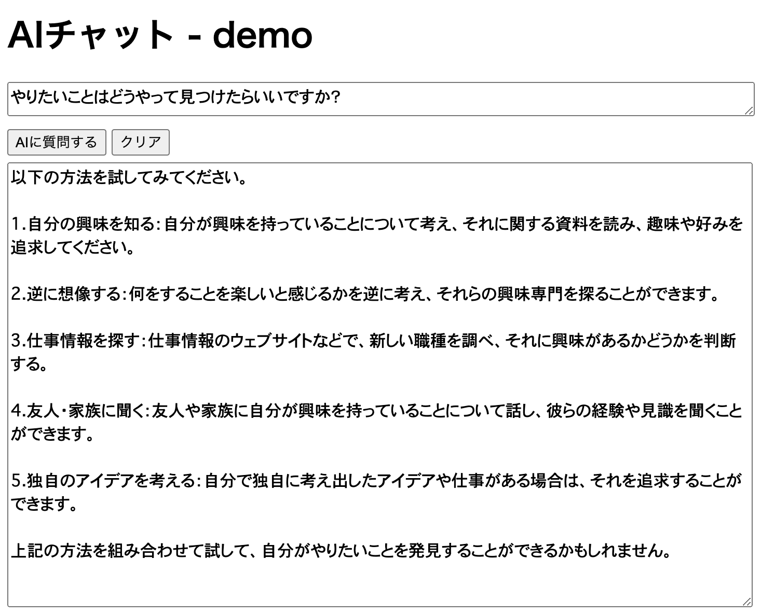
新規事業のアドバイス
下記のビジネスプランを
どのように発展させますか？
〜（概要）
https://fukuno.jig.jp/3877

Slide 80
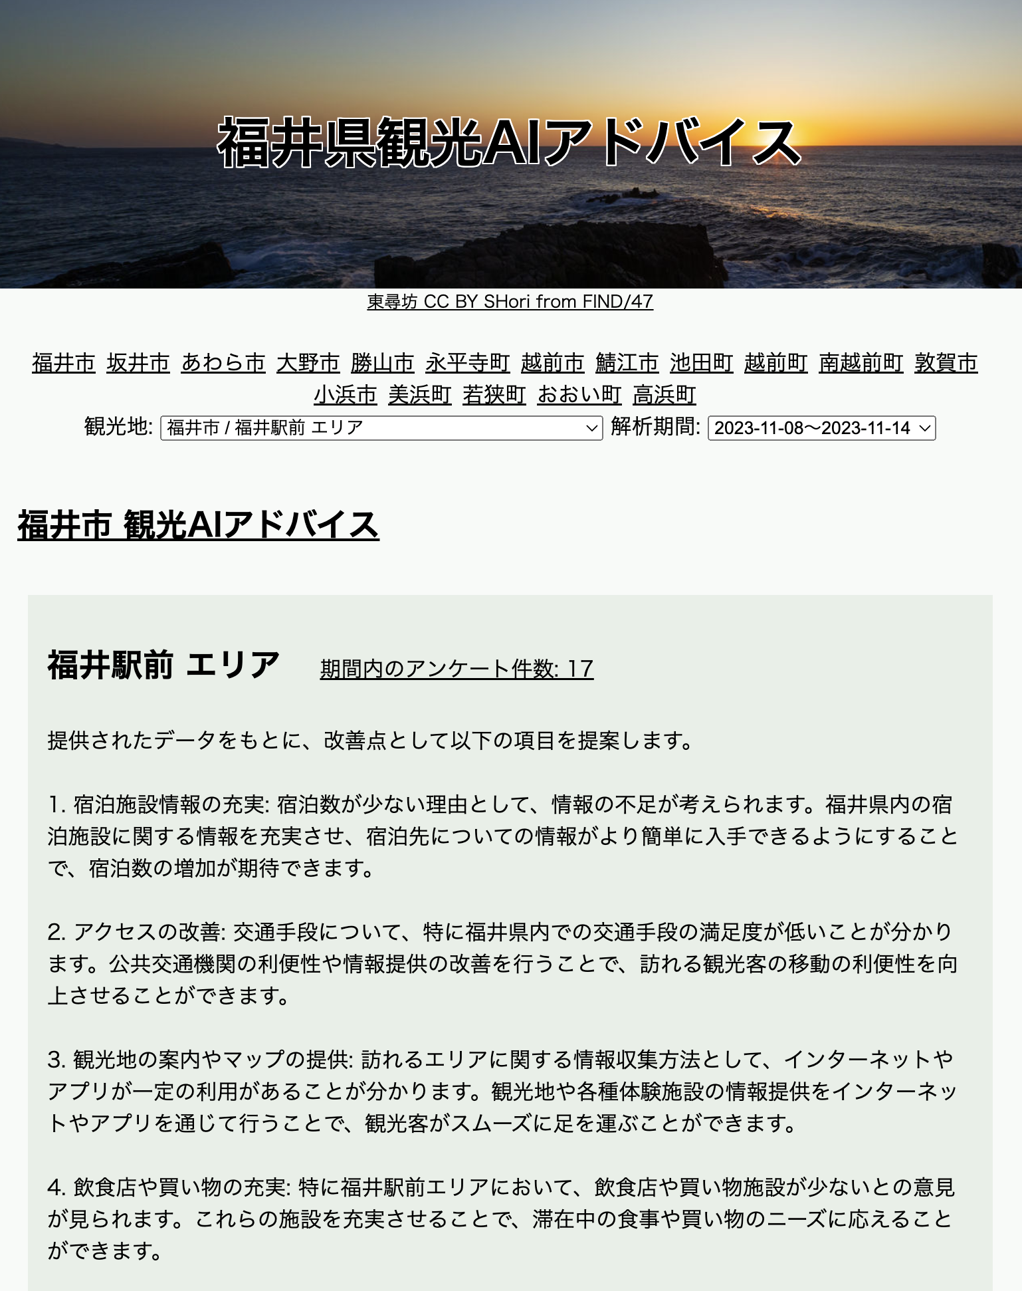
エリア別の
観光アンケートオープンデータ
↓
観光地向けのアドバイス生成
https://code4fukui.github.io/fukui-kanko-advice/

Slide 81
画像を生成するAI

Slide 82
画像も数

Slide 83
「IchigoJam web」
で検索！
https://ichigojam.github.io/web/
c
10 FORI=0TO7:POKE1888+I,RND(256):NEXT
RUN

Slide 84

「Stable Diffusion」は
23億枚の画像とテキストで学習
コンピューターを学習させる人
https://gigazine.net/news/20220831-exploring-stable-diffusions/

Slide 85

IchigoJam育ての親
まったさん生成
https://yrm.shizentai.jp/

Slide 86


IchigoJam育ての親、まったさん生成
https://yrm.shizentai.jp/

Slide 87
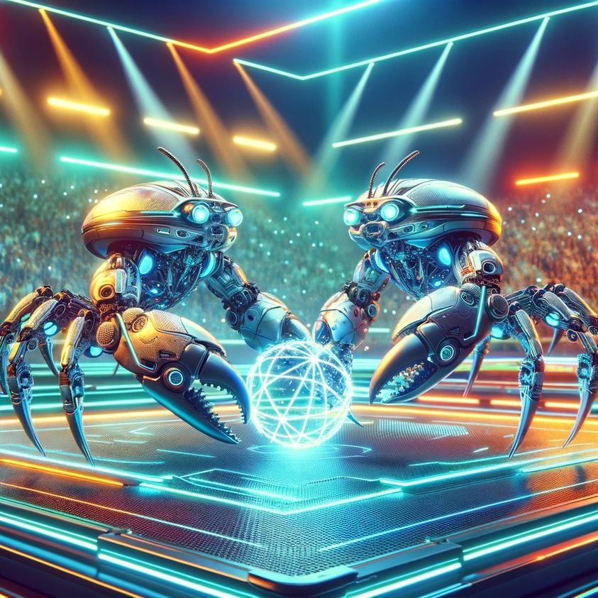
IchigoJam育ての親
まったさん生成
何のポスターでしょう？
https://yrm.shizentai.jp/

Slide 88
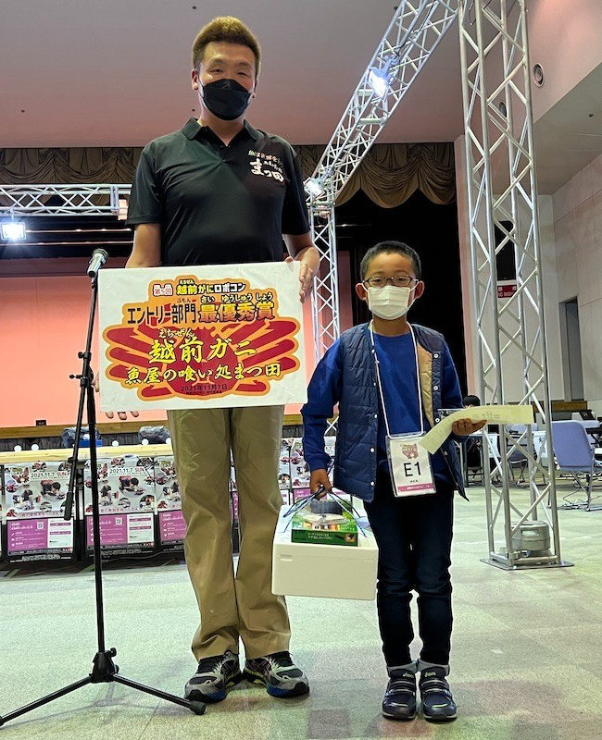
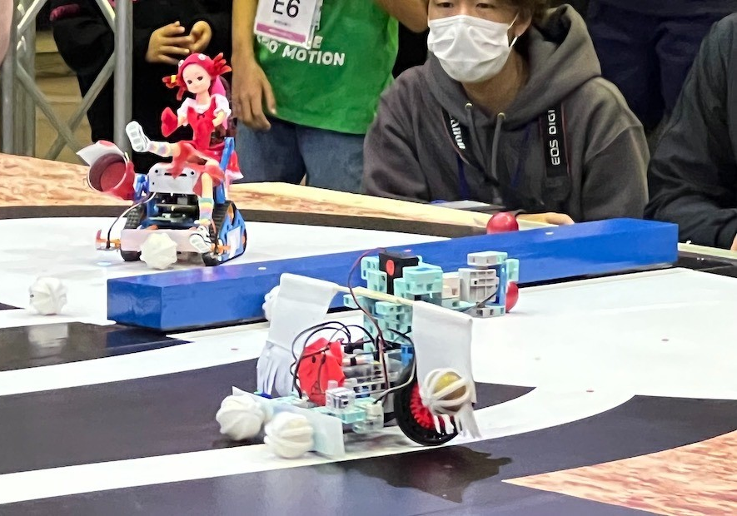

鯖江東小「かに丸」
第5回 越前がにロボコン
エントリー部門
優勝！

Slide 89
ChatGPT4o

Slide 90
映像生成

Slide 91
AIとの付き合い方

Slide 92
宿題を
親にやってもらうのは、あり？

Slide 93
電卓と一緒

Slide 94
AIもコンピューターも
自分の得意を伸ばす道具

Slide 95
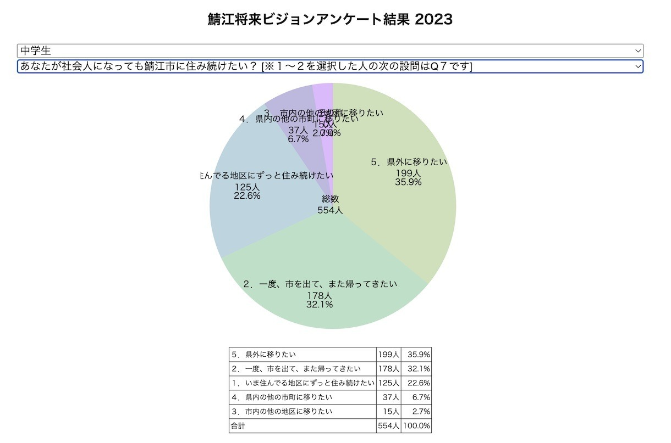

ないなら創ろう
遊ぶところ！
https://code4fukui.github.io/qrmaker/

Slide 96
AIの今後

Slide 97
AGI
Artificial General Intelligence
アーティフィシャル ジェネラル インテリジェンス
汎用人工知能

Slide 98
考えてみよう
できたらどうなる、AGI

Slide 99
未来を先取りして
チャレンジしよう！

